Slide 1
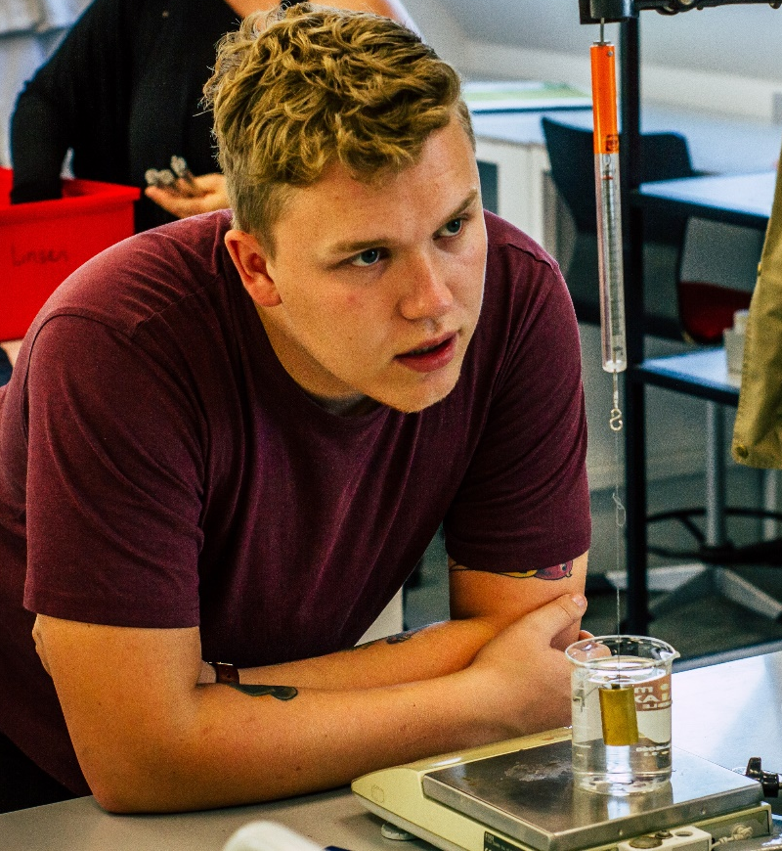
HF-SØFART I SVENDBORG
SVENDBORG SØFARTSSKOLE & VUC FYN SVENDBORG

Slide 2
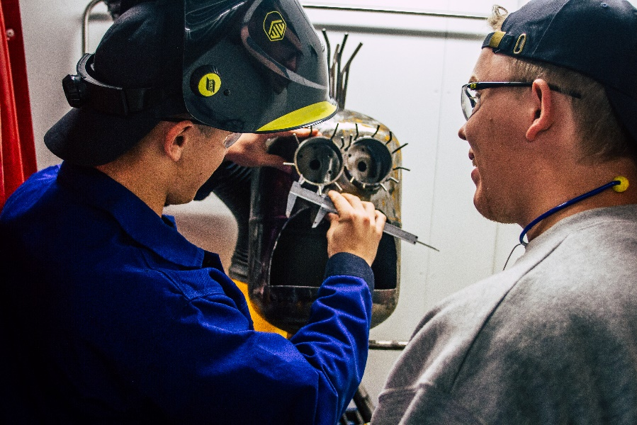
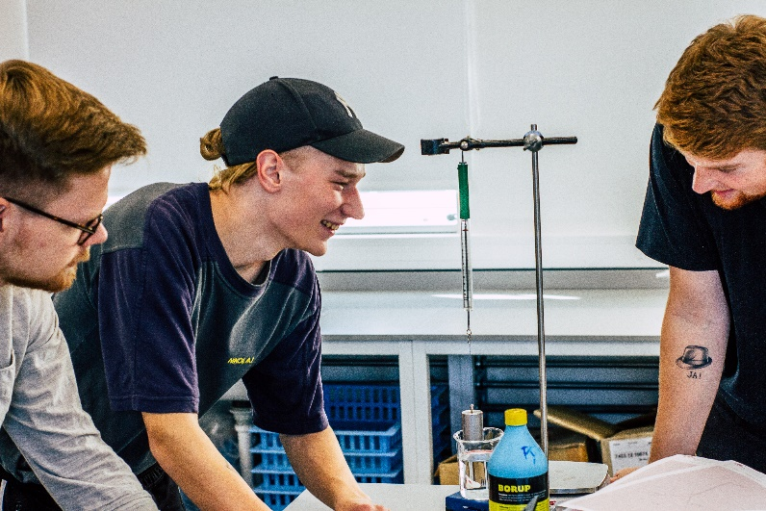
HF-SØFART: KOM MED OM BORD!
3-årig uddannelse
Vekslen mellem teori & praksis
Gymnasiale & maritime fag
Fuld hf
Skibsassistent +
1. modul af skibsofficers-uddannelsen (= merit)

Slide 3


FREMTIDSMULIGHEDER?
Direkte til søs som ubefaren skibsassistent
Videregående maritim uddannelse (fx skibsfører eller maskinmester)
Øvrige videregående uddannelser, også på universitetsniveau

Slide 4
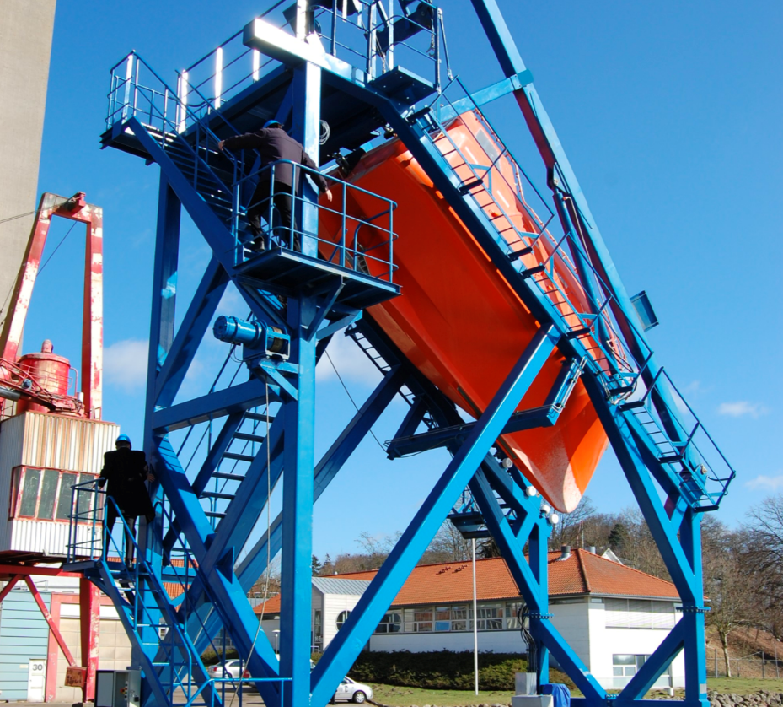
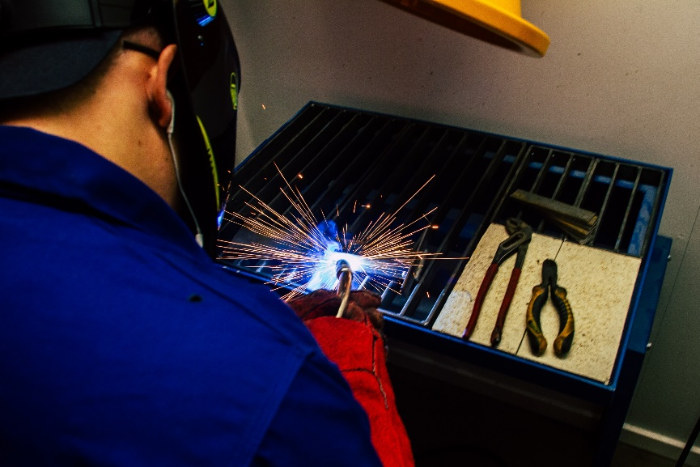


NAUTISKE FAG (skibsfører)
MASKINTEKNISKE FAG (maskinmester)
Vagthold
Praktisk sømandsskab
Vedligeholdelse
Skibsteknik
Værkstedslære
Maskinlære
Teknisk dokumentation
Materialelære
Ellære

Slide 5
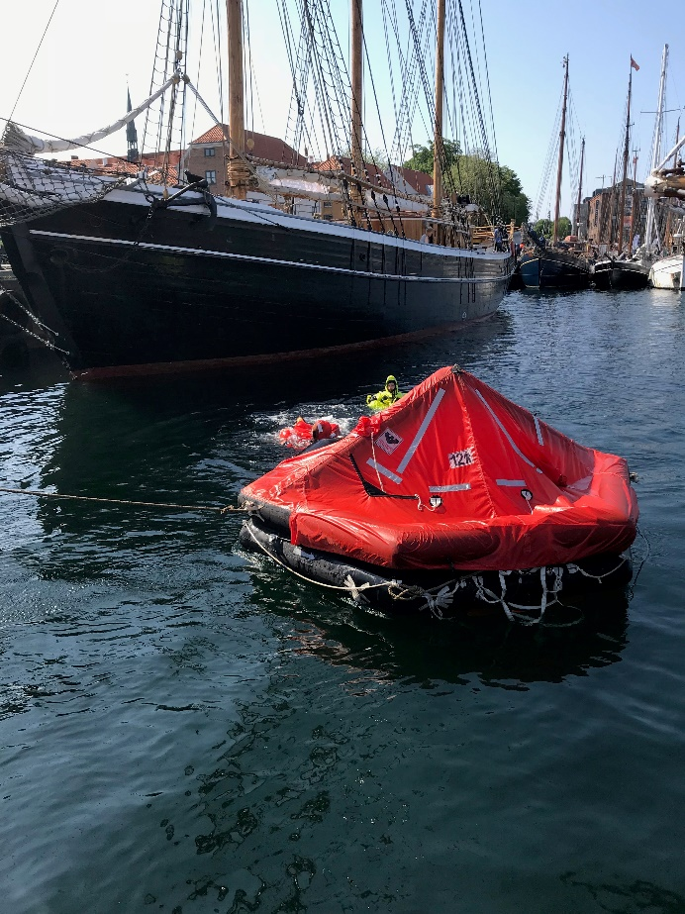
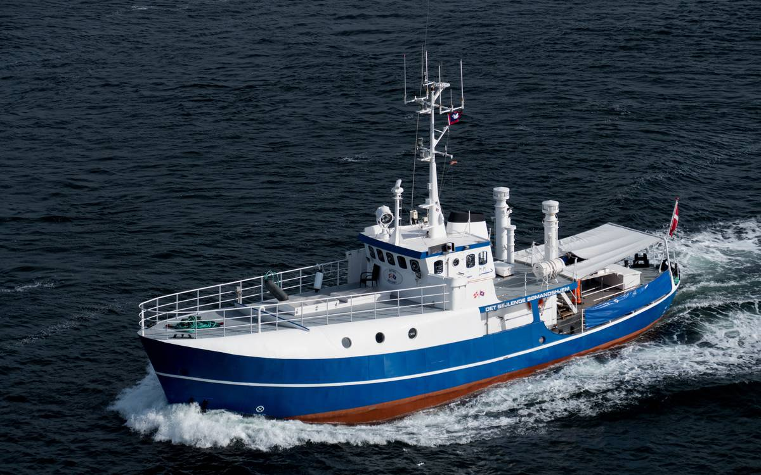
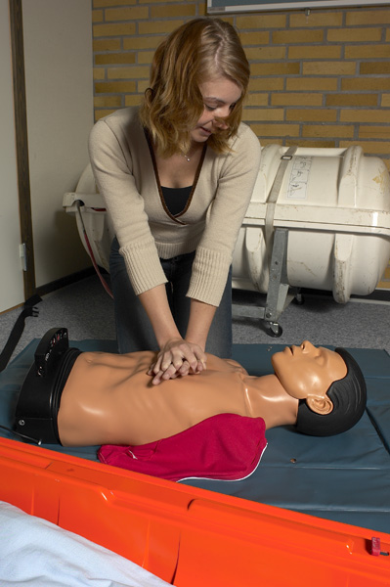

ØVRIGE MARITIME FAG/KURSER
Søredning
Flådeøvelser
Førstehjælp
Arbejdssikkerhed
Hygiejne m.m.

Slide 6

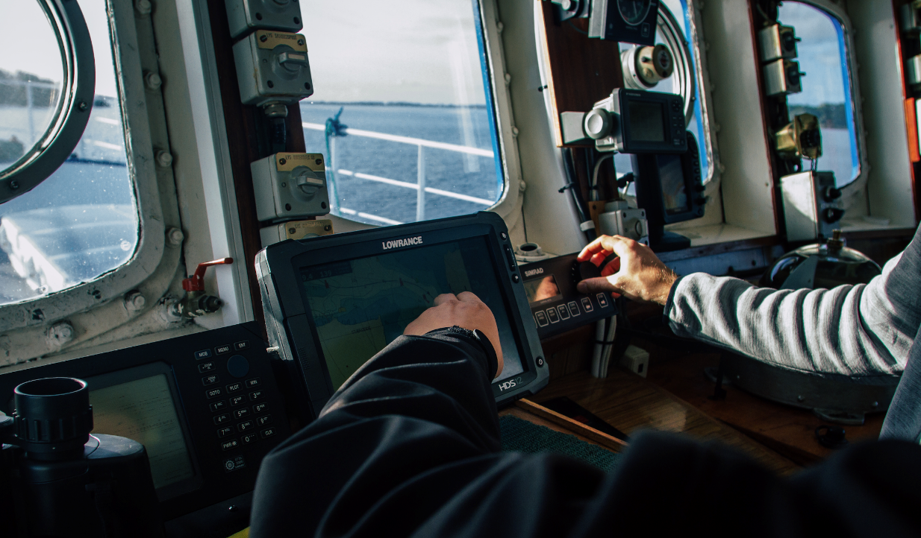


SEJLADS MED MOTOR

Slide 7
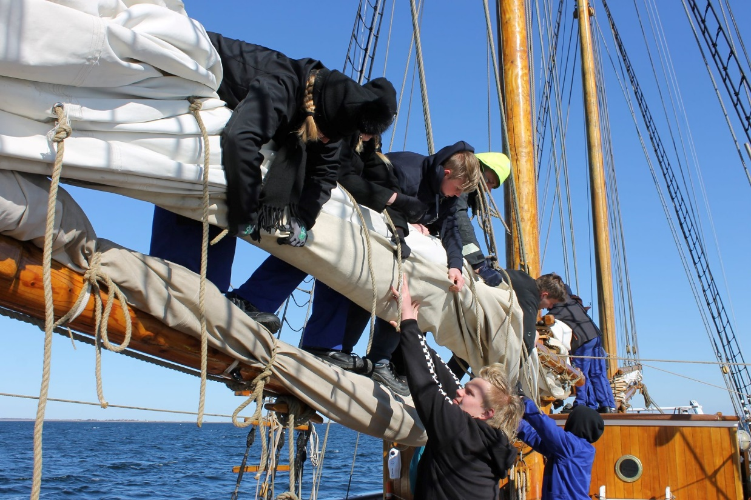
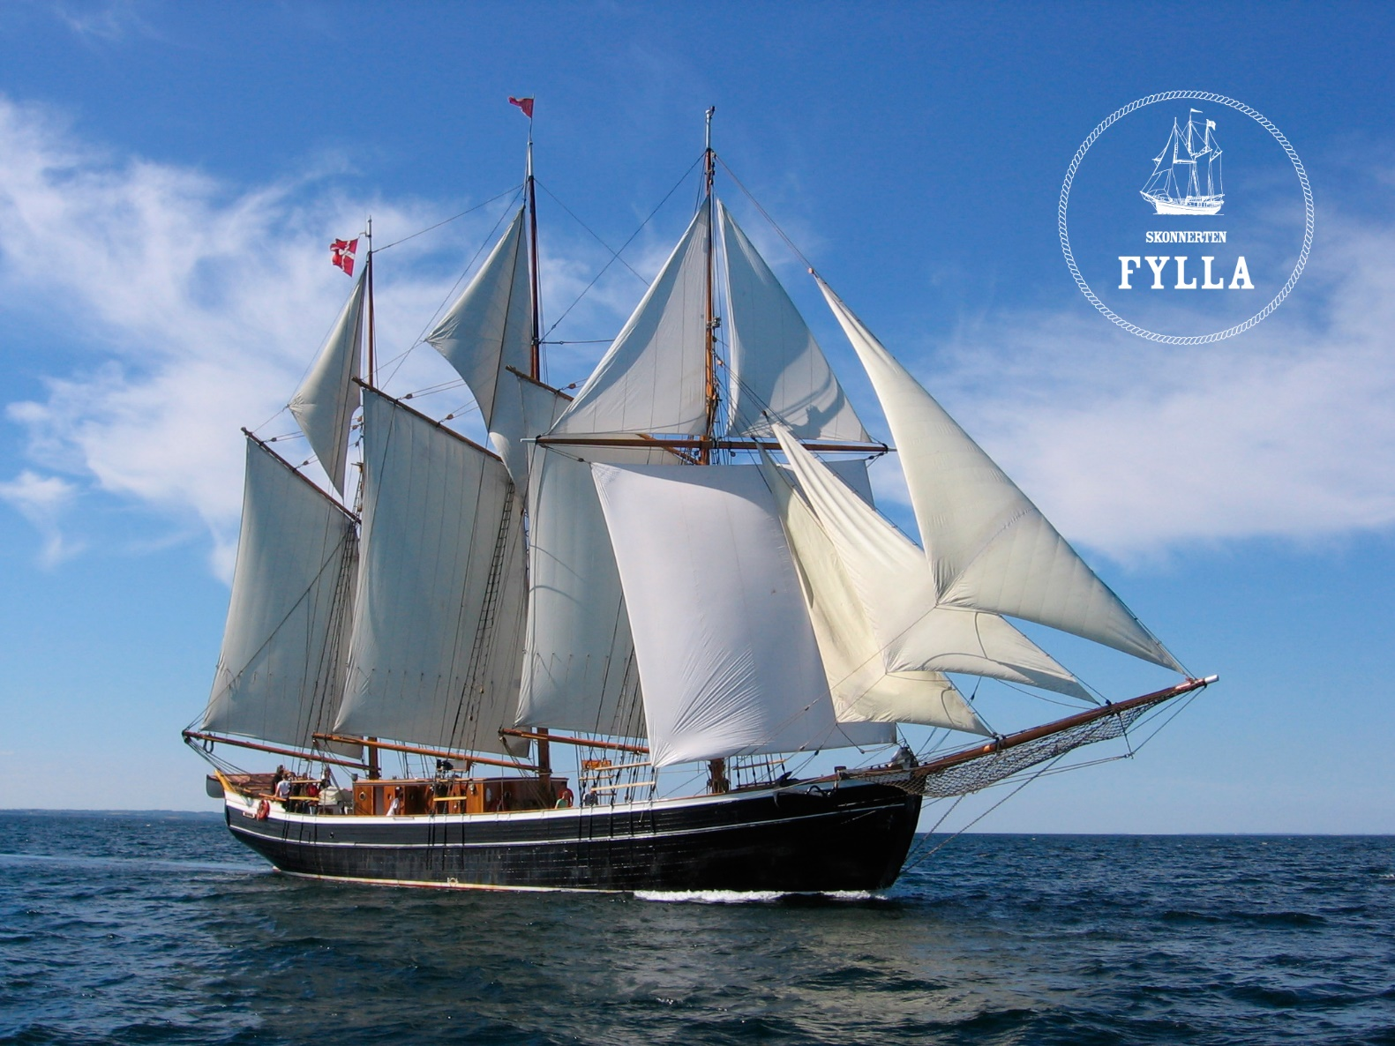
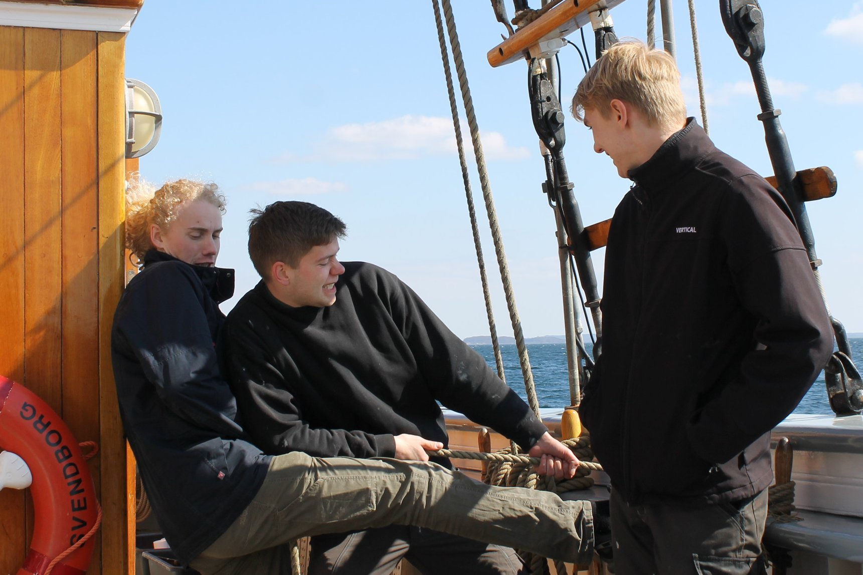
& MED SEJL (FYLLA)

Slide 8
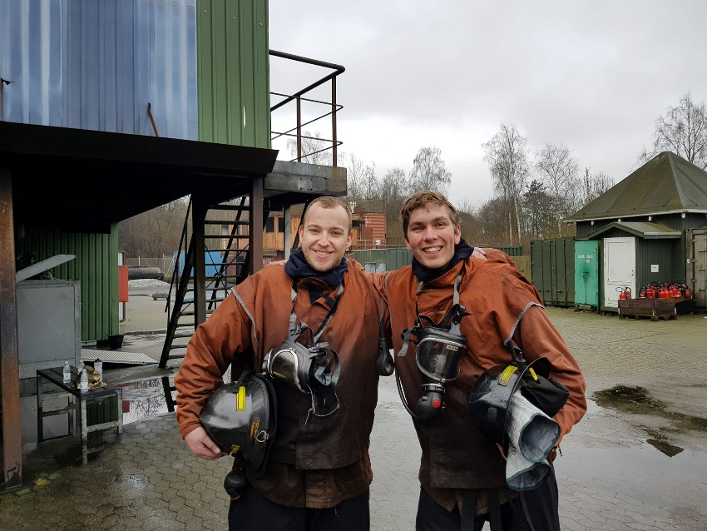
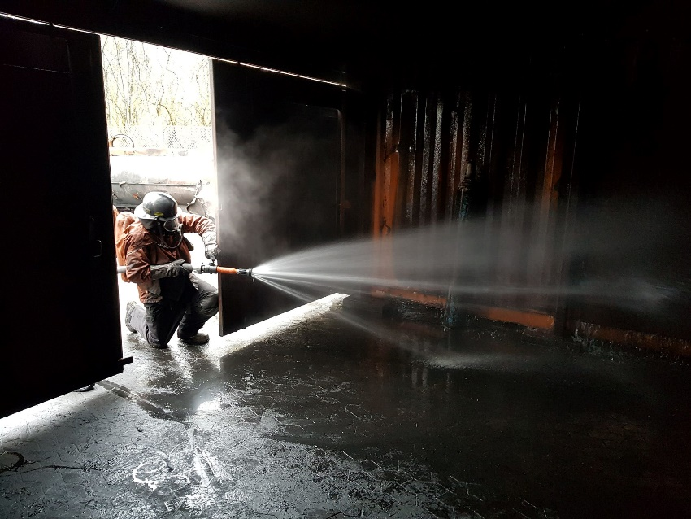
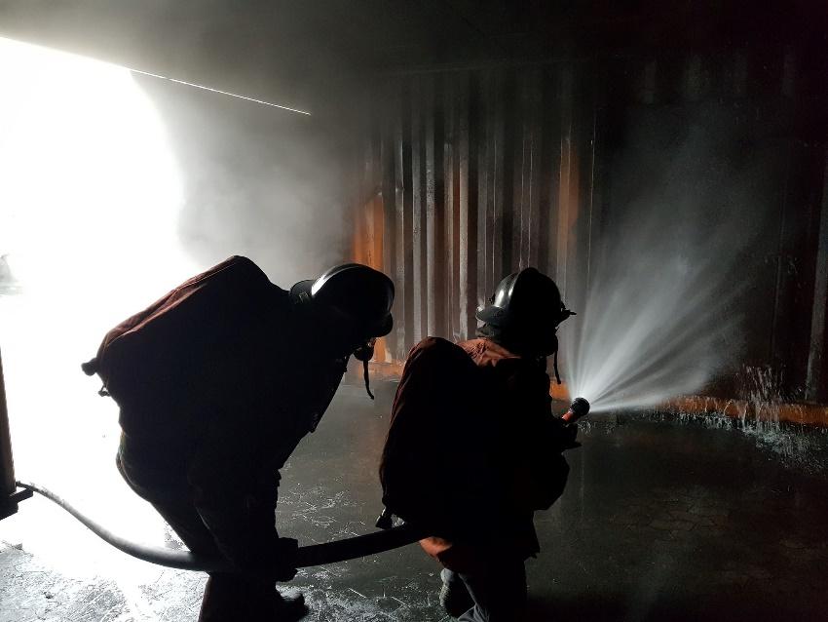
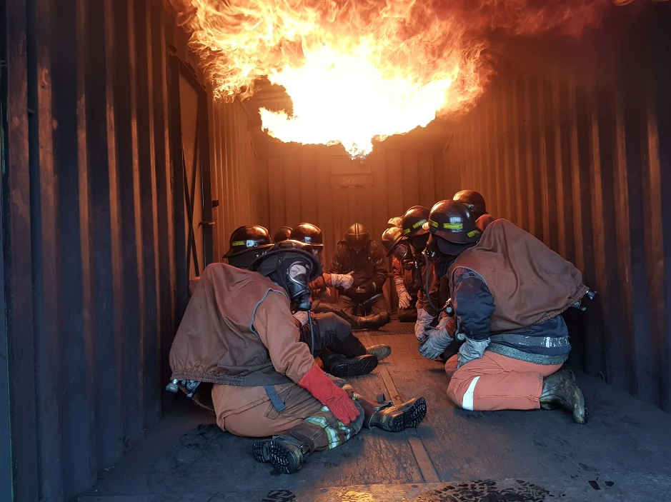

RØGDYKKERKURSUS

Slide 9
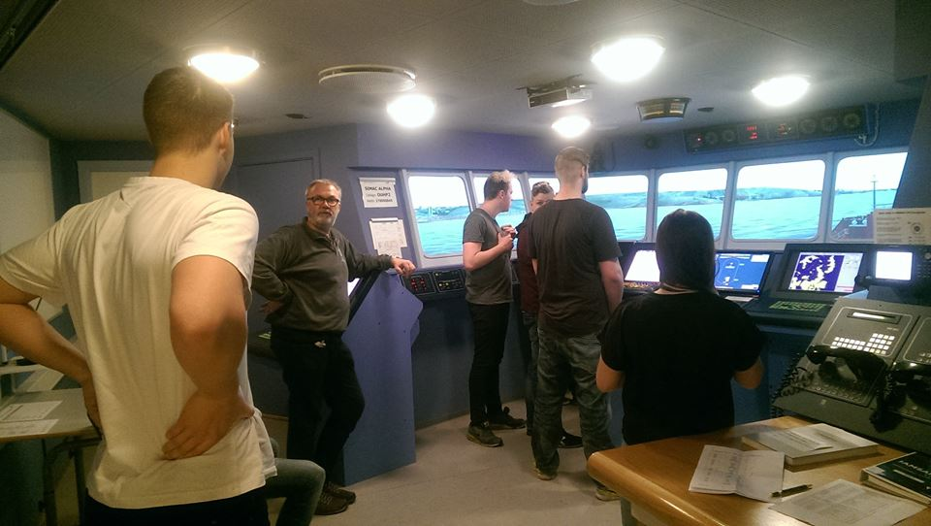
STUDIEPRAKTIK PÅ SIMAC

Slide 10
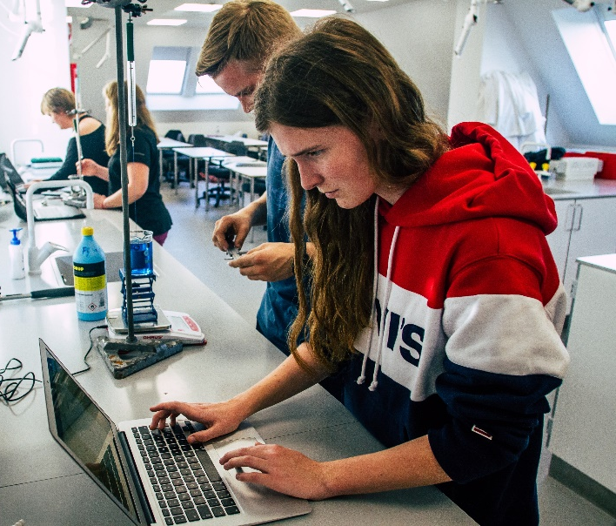
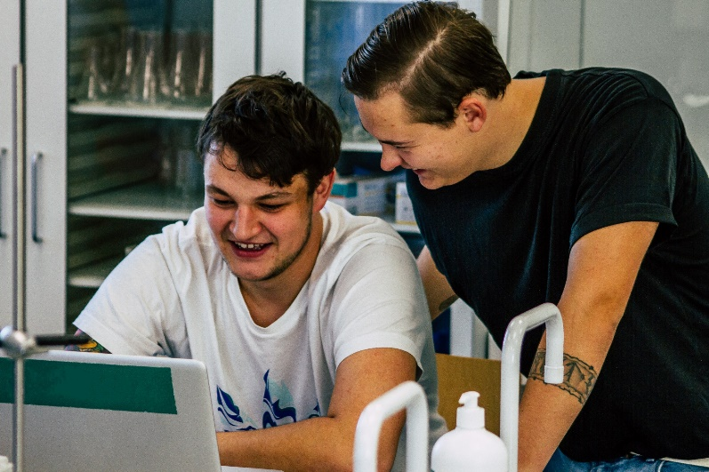
HF-TILRETTELÆGGELSE
En ”normal” hf-eksamen efter den 2-årige hf-bekendtgørelse
Tilrettelagt over 3 år
Mulighed for udvidet hf – med adgang til universitetsuddannelser

Slide 11
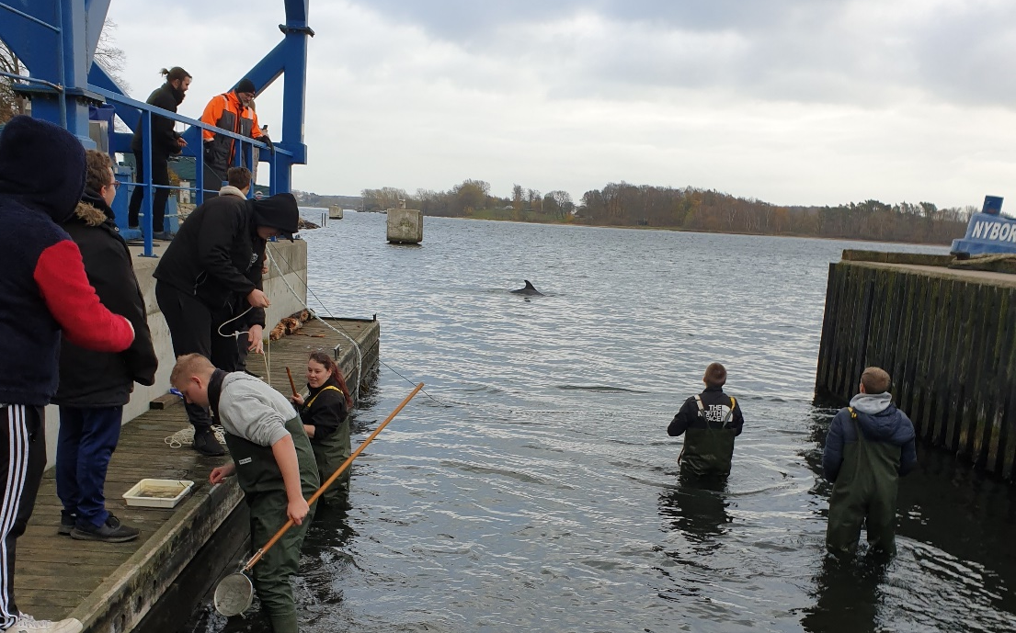
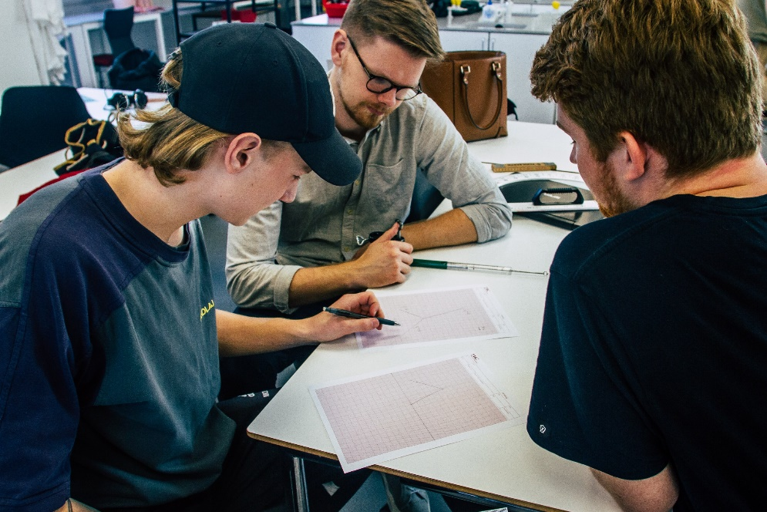
OBLIGATORISKE HF-FAG
Dansk, engelsk & matematik
Natur- & kulturfag
Kreative fag
VALGFAG, BL.A.
Matematik, fysik & kemi
Biologi & psykologi
Samfundsfag & erhvervsøkonomi
Kreative fag

Slide 12
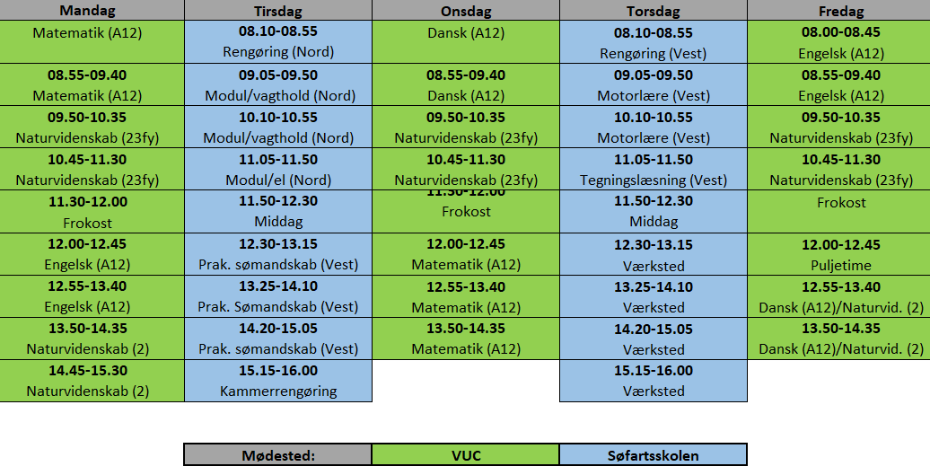
LEKTIELET HF
Udvidet timetal & skriftlighed i timerne
Reducering af lektier
Mere arbejdsro
Alle er med –
og alle er klar!

Slide 13
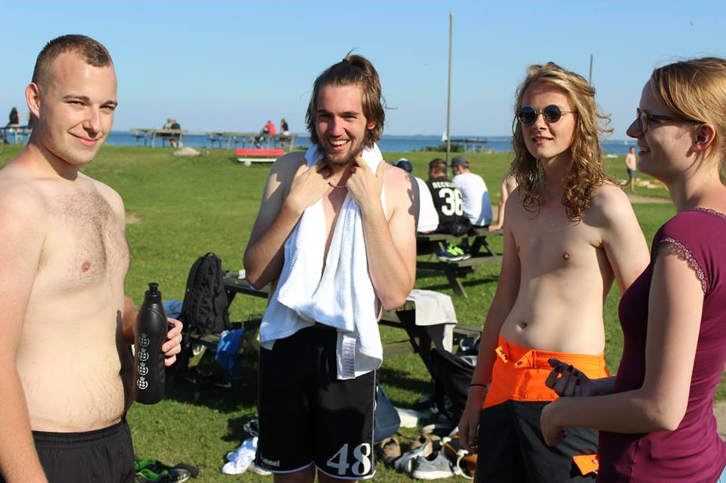
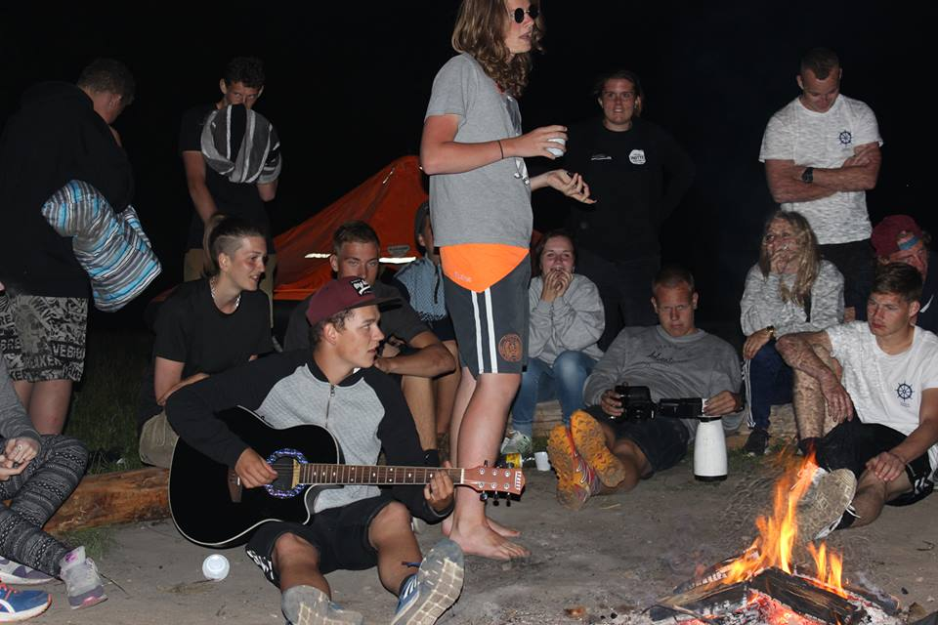
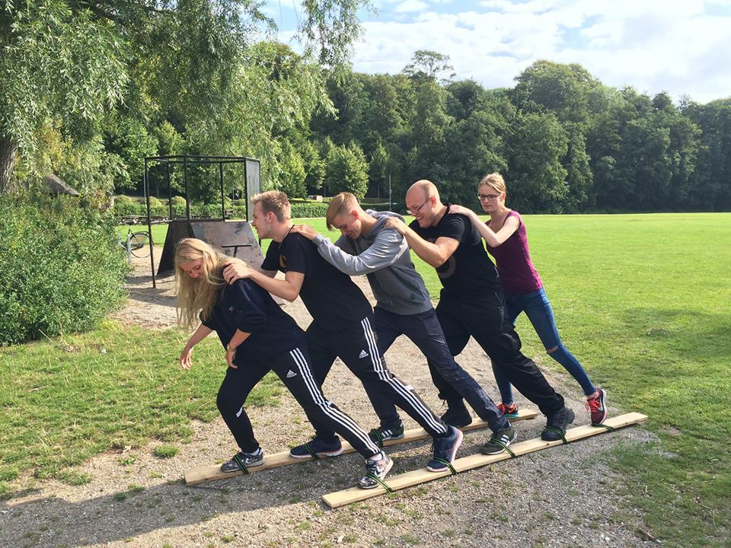

INTROTUR

Slide 14
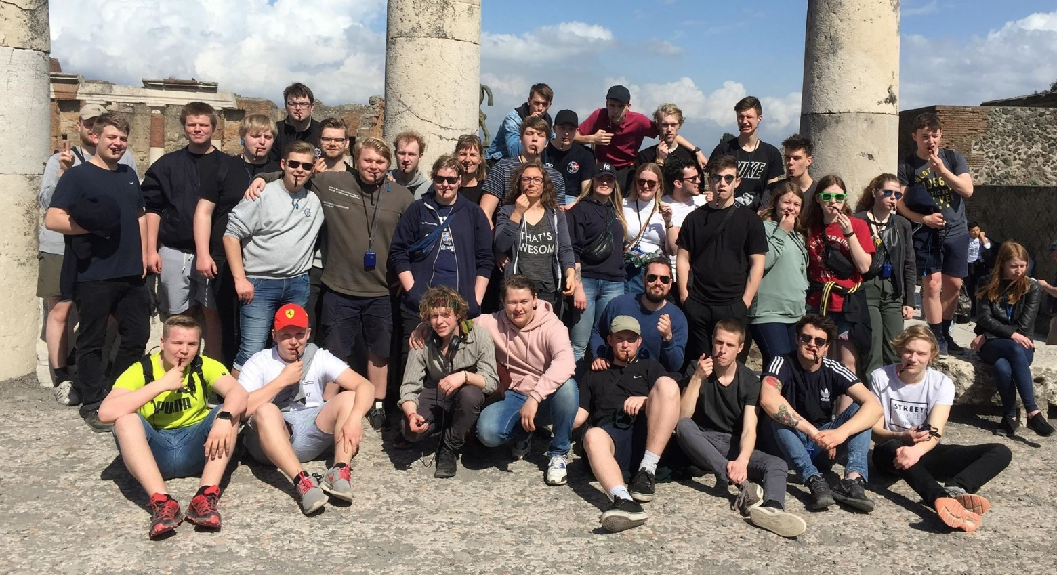
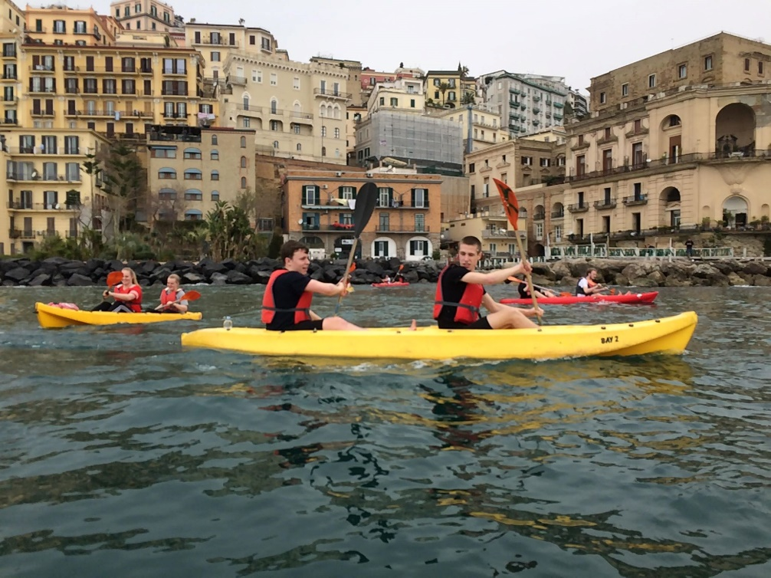
STUDIEREJSE
Studietur på 2. år
Fx Amsterdam, London, Dublin & Napoli
Fokus på kulturelle & søfartsrelaterede aktiviteter

Slide 15


STØTTEORDNINGER
Tutor: Råd & hjælp til faglige/ studiemæssige udfordringer
Studievejleder
SPS-støtte
IT-rygsæk
Mentor
Psykolog

Slide 16

EKSAMEN
Ingen årskarakterer på hf
Dog løbende standpunktsevaluering
Statusprøver
Eksamen i ALLE fag!

Slide 17
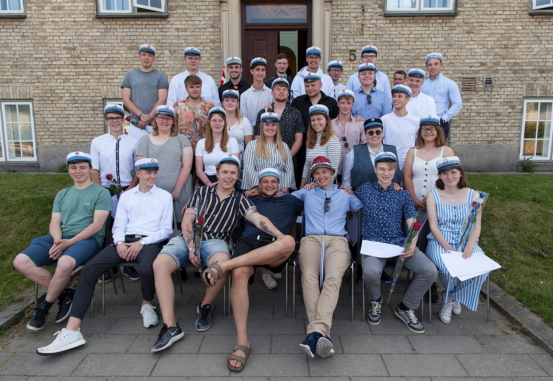
DIMISSION

Slide 18

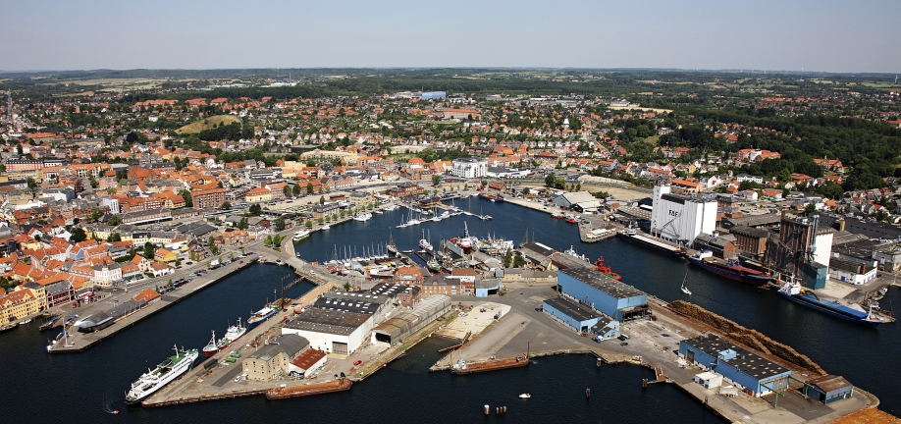
ØKONOMI & BOLIG
Kost & logi på Svendborg søfartsskole (tryghed, familie & ”efterskoleliv”)
Gratis for alle under 18 år
(22 km. fra bopæl)
Over 18 år: 2150 kr. pr. måned
Eller indkvartering i kollegie eller egen lejlighed

Slide 19
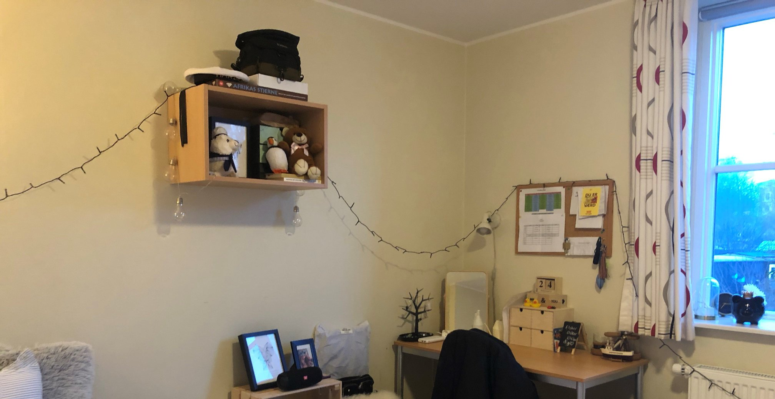
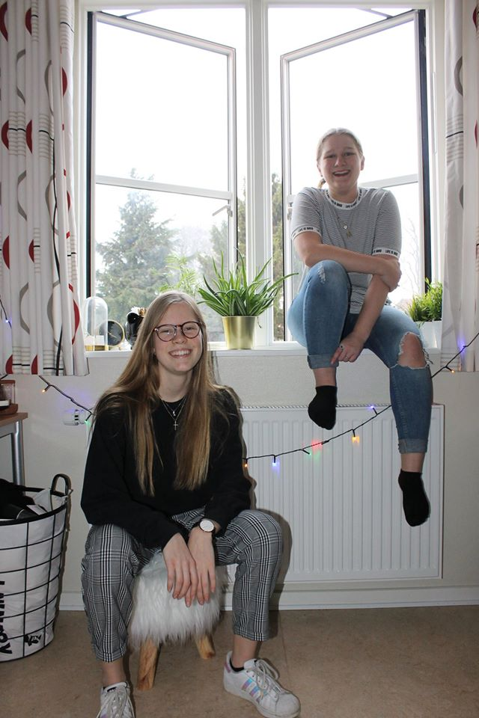
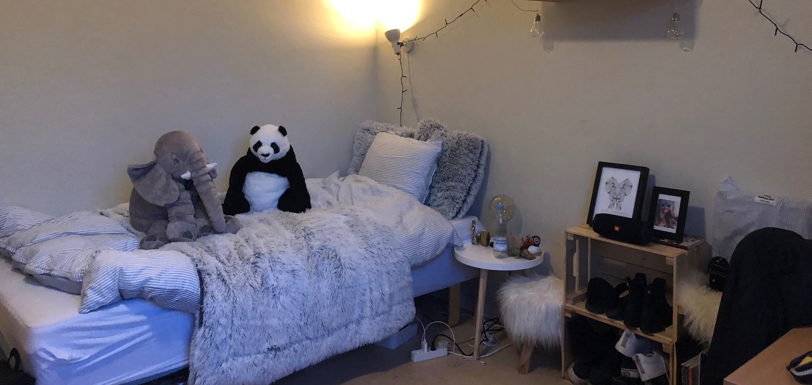

Slide 20

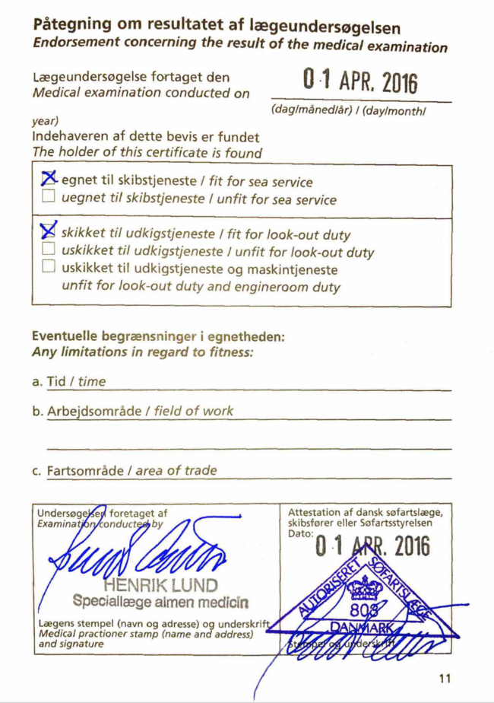
ADGANGSKRAV
  9. eller 10. klasses afgangsprøve
  Parathedsvurdering
  Sundhedsbevis (blå bog)
Ansøgningsfrist: 1.3 (Optagelse.dk)
Eller senere ved ledige pladser (NB: Gælder ikke for 9. klasses elever!)

Slide 21

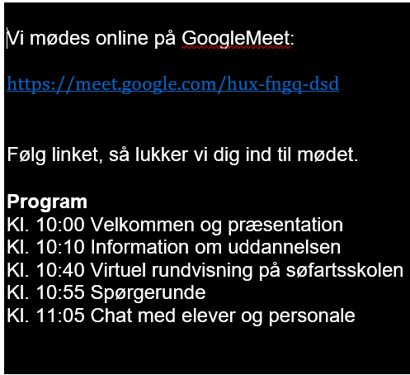

Slide 22
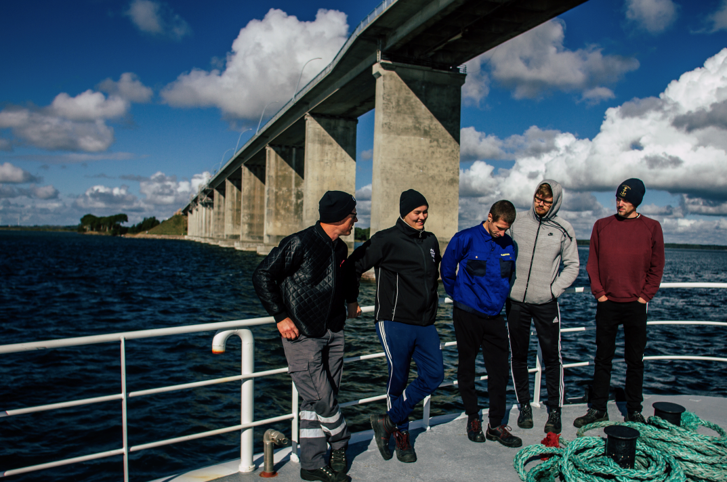
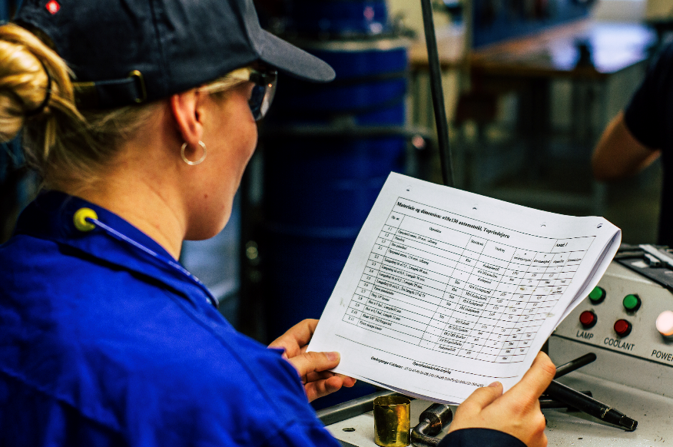
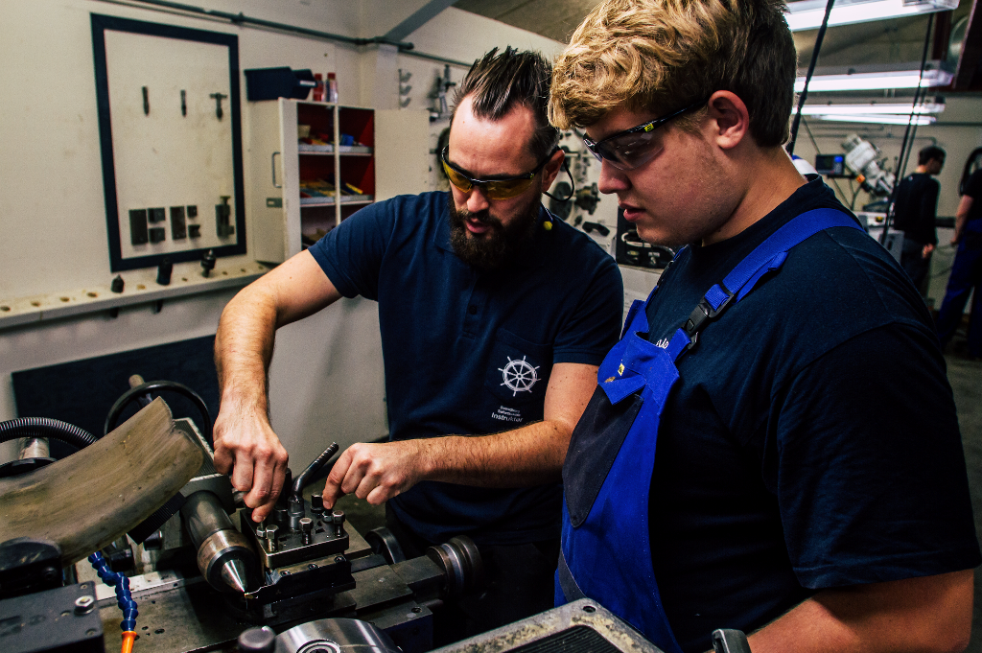

Spørgsmål?

